Slide 1


REUNIÓ COORDINADORS/ES DE CONVIVÈNCIA I DE COEDUCACIÓ
2017-2018
Institut per a la Convivència i l’Èxit Escolar

Slide 2
- Informar sobre la memòria de l’ICEE 2016/17 i les novetats en convivència
- Impulsar les comissions de convivència i la coeducació
- Conèixer la tasca de les comissions de convivència i de l’agent de coeducació
Objectius de la reunió

Slide 3
Cercle de presentació:
1. Nom, càrrec, centre docent
2. Vares venir l’any passat?

Slide 4
Memòria de convivència centres 16/17
369 Memòries de convivència dels centres docents

Slide 5
Aixeca la ma si has participat en l’elaboració de la memòria de convivència del teu centre
Importància en l’elaboració de la memòria:
Visió real, comparació, detecció, recursos, proposta de bona pràctica…

Slide 6
Any d’aprovació pla de convivència
Objectiu amb DIE: tenir la documentació al dia

Slide 7
Reunions comissió de convivència
Periodicitat de les reunions de la comissió de convivència
Hores setmanals que disposa el coordinador de convivència
2017-18: hora coordinació preceptiva tb agent coeducació

Slide 8
Els programes preventius augmenten
2016/17

Slide 9
Programes específics augmenten 2016/17

Slide 10
A la comissió de convivència s’ha tractat algun cas d’assetjament?
Què diven les memòries sobre assetjament?

Slide 11
Dades sobre assetjament 16/17

Slide 12
Algú ha estat referent en un protocol d’assetjament?
Quina ha estat l’experiència?

Slide 13

PROTOCOL DE PREVENCIÓ, DETECCIÓ I INTERVENCIÓ DAVANT L’ASSETJAMENT ESCOLAR EN ELS CENTRES D'EDUCACIÓ PRIMÀRIA I SECUNDÀRIA
(Revisat gener 2018)
3r. DIFUSIÓ/ INFORMACIÓ A LA COMUNITAT EDUCATIVA
1r. INCLÒS EN EL PLA DE CONVIVÈNCIA
2n. PRESENTAT APROVAT EN EL CONSELL ESCOLAR

Slide 14
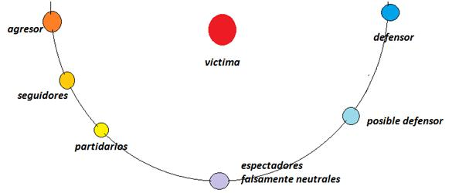
Cercle de violència. Dan Olweus

Slide 15
RUTA ESQUEMA DEL PROTOCOL DE PREVENCIÓ, DETECCIÓ I INTERVENCIÓ EN UN POSSIBLE ASSETJAMENT ESCOLAR
PREVENCIÓ
Si no es contempla, s’ha d’incorporar al
Pla de Convivència
SENSIBILITZACIÓ I FORMACIÓ
NOTIFICACIÓ
ORGANITZACIÓ
PLA D’ACCIÓ TUTORIAL
PROGRAMES PREVENTIUS
Cohesió de grups
Comunicar és fer justícia
Competència social
Pla d’acollida
Tutoria entre iguals
Pràctiques restauratives
Famílies
Alumnat
Docents-No docents
Bústies físiques
Bústies virtuals
Professionals...
Grups
Espais
Comissió Convivència
Mediació entre iguals
Participació
Educació emocional
INTERNET SEGURA
Netiqueta
Ús de les tecnologies
Suplantació identitat
Sexting, Grooming, …

Slide 16
RUTA ESQUEMA DEL PROTOCOL DE PREVENCIÓ, DETECCIÓ I INTERVENCIÓ EN UN POSSIBLE ASSETJAMENT ESCOLAR
DETECCIÓ
I INTERVENCIÓ
NOTIFICACIÓ
ACOLLIDA I DETECCIÓ
INTERVENCIÓ
PRIMERA REUNIÓ DE GESTIÓ
Entrev. alumnat que molesta
Ent. Alum. i fam que pateix
SEGONA REUNIÓ GESTIÓ
Comunitat Educativa
Professionals Externs
Ent.família alumne/a que pateix
Sociomètric
Entrevista alumne/a a pateix
Grup companys
Ent. famílies alum. que molesta
PLA DE SEGUIMENT

Slide 17
NOTIFICACIÓ
(Annex 1)
Director/ Coordinador de Convivència/ Referent
DETECCIÓ I ACOLLIDA
ACTUACIONS IMMEDIATES (màxim 4 dies)
1r. Entrevista amb la persona que sol·licita ajuda (Annex2) i familia de la víctima (sin no coincideixen) (Annex3)
2n. Entrevista amb la suposada víctima
(Annex 2)
3r. Sociograma CESC
(si no s’ha fet de forma preventiva)
4t. Reunió amb GRUP D’AMICS (alumnes ajudants)
(Annex 4)
Compromís per a protegir al company/a com alumnat ajudant si és necessari

Slide 18
RUTA ESQUEMA DEL PROTOCOL DE PREVENCIÓ, DETECCIÓ I INTERVENCIÓ EN UN POSSIBLE ASSETJAMENT ESCOLAR
PRIMERA REUNIÓ DE GESTIÓ
(Annex 5)
REUNIÓ 5è dia:
Referent, Orientador/a, Tutor/a, Director/a
(Inspector/a si es valora)
ENTREVISTA de devolució amb la família del/de la víctima
Es manté la hipòtesi?
Tancament del protocol
NO
Valorar la derivació a : programa d’atenció a víctimes d’assetjament escolar o a programes d’àmbit social o sanitari
Comunicació
Dep.Inspecció
SI
Amb risc
MESURES URGENTS DE PROTECCIÓ
Comunicació
Serveis externs
(FCS Policia tutor) (Annex 11)
Sense risc
Comunicació
Dep.Inspecció
ES MANTÉ LA HIPÒTESI

Slide 19
INTERVENCIÓ I CONTENCIÓ DEL CONFLICTE
  . ENTREVISTA amb cada alumnat /a que molesta (PIKAS) (Annex 6)
Compromís per aturar el comportament
Establiment de compromisos signats per l’alumne (i la família)
  . ENTREVISTA amb cada família dels alumnes que molesten (Annex 3)
  . ENTREVISTA amb la família del/de la víctima. (Annex 3)5 dies després entrev anteriors
Valoració de si continua o no l’assetjament
  4. REUNIÓ RESTAURATIVA (se pot fer després de la 2ª reunió de gestió) (Annex 9)
Molt important la fase de preparació

Slide 20
SEGONA REUNIÓ DE GESTIÓ
Annex 7
REUNIÓ
Referent, Orientador/a, Tutor/a, director/a
(Inspector/a si és necessari)
TANCAMENT NEGATIU DE LES ACTUACIONS:
ASSETJAMENT ESCOLAR
TANCAMENT POSITIU DE LES ACTUACIONS
DIAGNÒSTIC resultant de les actuacions realitzades
INFORME PER A DEP. INSPECCIÓ
(Annex 8)
*PROC. DISCIPLINARI
Decret 121/10
*RUMI
* Fiscalia de Menors o
FCS [Policia Local (-Policia Tutor-), Policia Nacional o Guàrdia Civil]
TANCAMENT DEL PROTOCOL PER PART DEL DIRECTOR/A
Pla d’acompanyament/seguiment i compromisos educatius
Valorar la derivació a serveis externs: DGMF, àmbit de la salut o àmbit social
(Annex 11)
(Annex 10, Annex 11)

Slide 21
Valoració de l’assetjament 16/17

Slide 22
Evolució de la mitjana d’expedients disciplinaris

Slide 23
Nombre d’expedients disciplinaris i expulsions del centre 16/17

Slide 24
Percentatge d’expedients disciplinaris per centre als IES
Objectiu : reduir expulsions

Slide 25
Avaluació de l’ICEE
Actuam en conflictes greus (decret 121/10, protocols) intervenció docent, directiva, inspecció, policia tutor, etc.
Resolem educativament petits conflictes. Autogestió, mediació, pràctiques restauratives, etc.
PREVENCIÓ. Pràctiques restauratives. Cohesió. Participació. Autonomia. HHSS. Educació emocional…
Quins principis tenim?
Si fomentem bones relacions en el grup i sentiment de comunitat,
prevenim molts de conflictes i malestar en el grup

Slide 26
Però a vegades...
Tenim poc temps per fer cohesió de grup, prevenir
Deixam passar els problemes petits
La convivència es centra en afrontar els conflictes greus

Slide 27

Demandes a ICEE

Slide 28
Qui fa la demanda curs 16/17

Slide 29
Nivell educatiu de la demanda
16/17

Slide 30
Motiu de la demanda
16/17

Slide 31
Accions formatives fetes per illes
Curs 16/17

Slide 32
Accions formatives fetes per l’ICEE.
Curs 16/17

Slide 33
Evolució accions formatives de l’ICEE des de 2013 fins el Curs 16/17

Slide 34
PLA DE CONVIVÈNCIA
ÚTIL
DIAGNÒSTIC
PROPOSTES
DAFO
QUÈ FEIM
QUÈ VOLEM FER
CONCRECIÓ:
Com
Qui
Quan
…

Slide 35
Grups de 4
.Emplenar el DAFO cooperativament
(máx 10 min)

Slide 36
DAFO
 | FACTORS INTERNS | FACTORS EXTERNS
POSITIU | FORTALESES | OPORTUNITATS
NEGATIU | DEBILITATS | AMENACES

Slide 37
Posada en comú
.Portaveu: què ha estat el més fàcil/difícil?

Slide 38
PLA DE CONVIVÈNCIA
EINES
DECRET
PLANTILLA
Característiques i entorn
Objectius
Formació
Accions previstes
Procediments específics conflictes
MEMÒRIA GESTIB

Slide 39
PLA DE CONVIVÈNCIA
(Piràmide) | QUÈ FEIM | QUÈ VOLEM FER | QUÈ FEIM | QUÈ VOLEM FER | QUÈ FEIM | QUÈ VOLEM FER | QUÈ FEIM | QUÈ VOLEM FER
INTERVENCIÓ 2
INTERVENCIÓ 1
PREVENCIÓ
Àmbit > | ALUMNAT |  | PROFESSORAT |  | FAMÍLIES |  | CENTRE I ENTORN

Slide 40
Grups de 4
.Emplenar graella
(màx 10 min)

Slide 41
Posada en comú
.Portaveu: quin color i àmbit es treballa més? Quin tema es treballa manco?

Slide 42
COEDUCACIÓ
ORDRE | OBJECTIU | ACTUACIÓ | DESENVOLUPAMENT/ CONCRECIÓ

Slide 43
La coeducació als plans de convivència:
GRUPS DE 4
.Pluja d’idees d’objectius

Slide 44
Posada en comú
.Portaveu: Compartir un o dos sense repetir

Slide 45
COEDUCACIÓ
ORDRE | OBJECTIU | ACTUACIÓ | DESENVOLUPAMENT/CONCRECIÓ
 | Analitzar el sexisme al centre | Revisió llenguatge cartelleria
 |  | Selecció de llibres/material didàctic amb perspectiva de gènere | Responsable: A quins grups/matèries: Quan: Eines: Avaluació:
 | Visibilitzar dones il·lustres
 |  | Educació afectiva i sexual en igualtat
 | Designar un/a agent de coeducació | Detecció de necessitats (igualtat d’oportunitats, LGTBIfòbia...) | Foment de la llibertat d’identitat de gènere i d’orientació sexual (Protocol trans)
 |  | Coordinació, dinamització i suport al professorat
 |  | Participar en la gestió dels conflictes
 |  | Celebració del 8 de març | Responsables: A quins grups/matèries: Temporalització: Materials: Avaluació:
 | Formació

Slide 46
GRUPS DE 4
. Emplenar graella (màx 10 min)

Slide 47
Posada en comú
.Una actuació que posareu en marxa al vostre centre

Slide 48
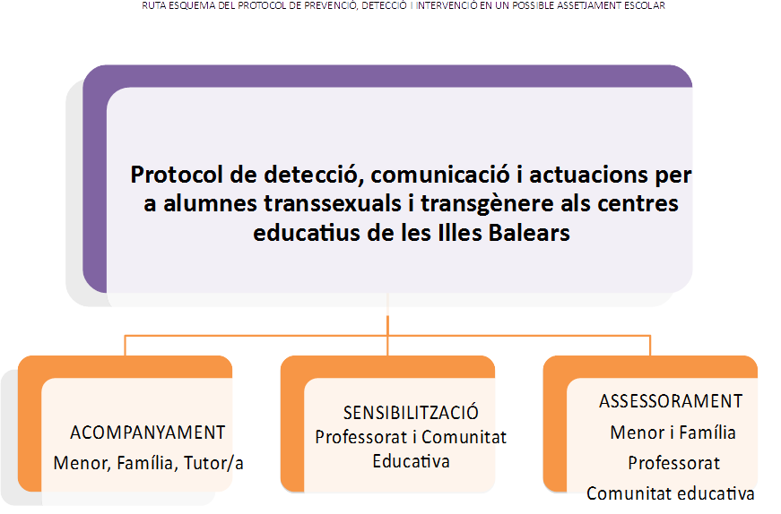

Slide 49
Cercle de tancament
.Amb quines sabates me’n vaig?

Slide 50


L’equip de l’ICEE
Marta Escoda Trobat mescodatrobat@dgice.caib.es
Elena Navarro Duch enavarroduch@dgice.caib.es
Mica Garau López mmgarau@dgice.caib.es
Aina Amengual Rigo aamengual@dgice.caib.es

Slide 51


Moltes gràcies
Tel. 971177608
convivexit@caib.es

